Slide 1


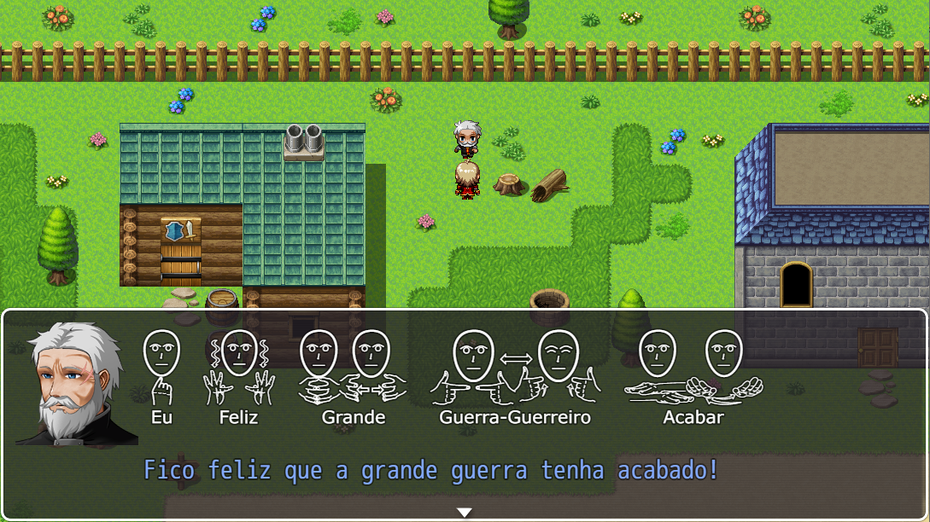
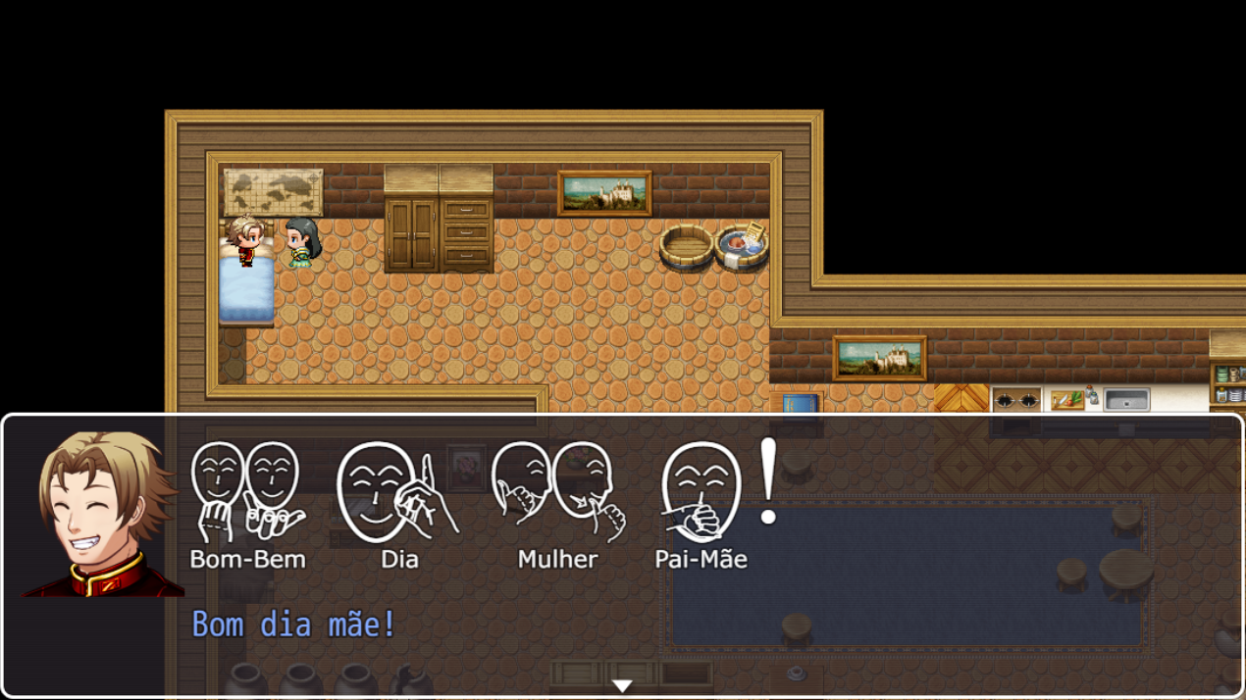
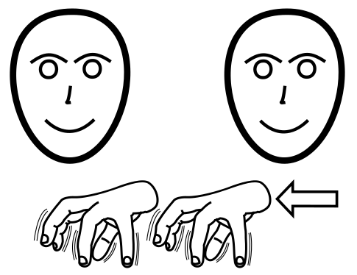
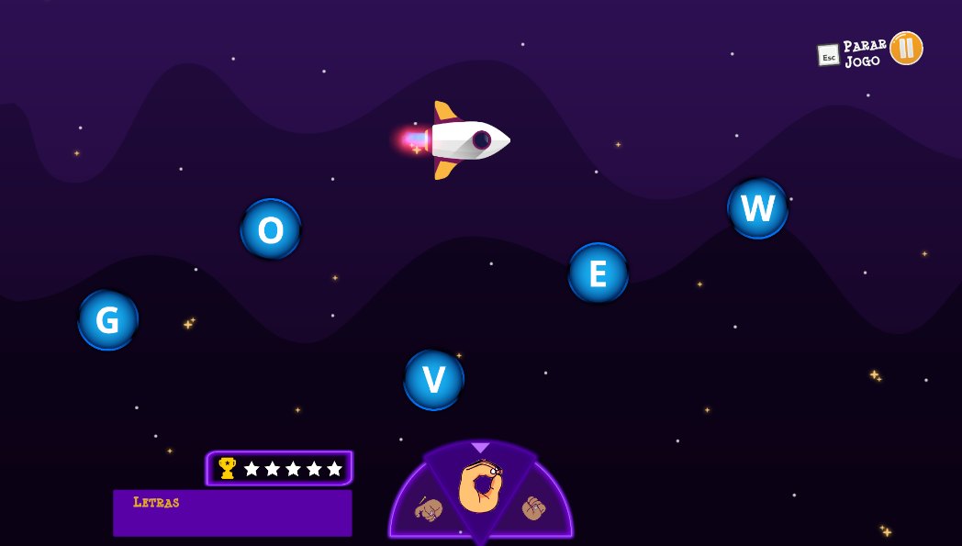
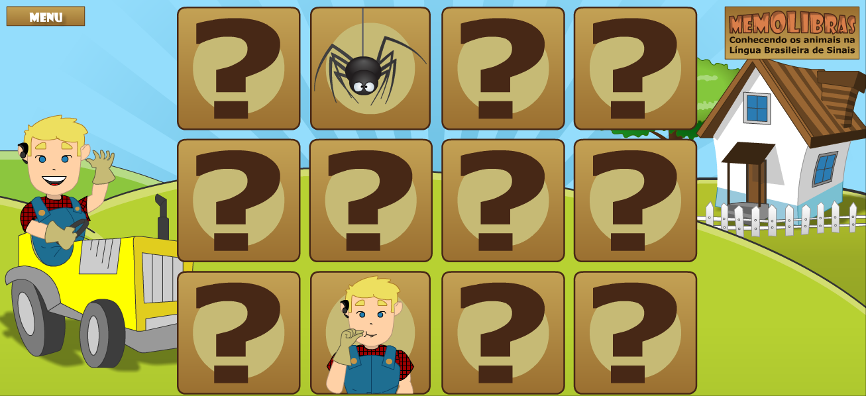
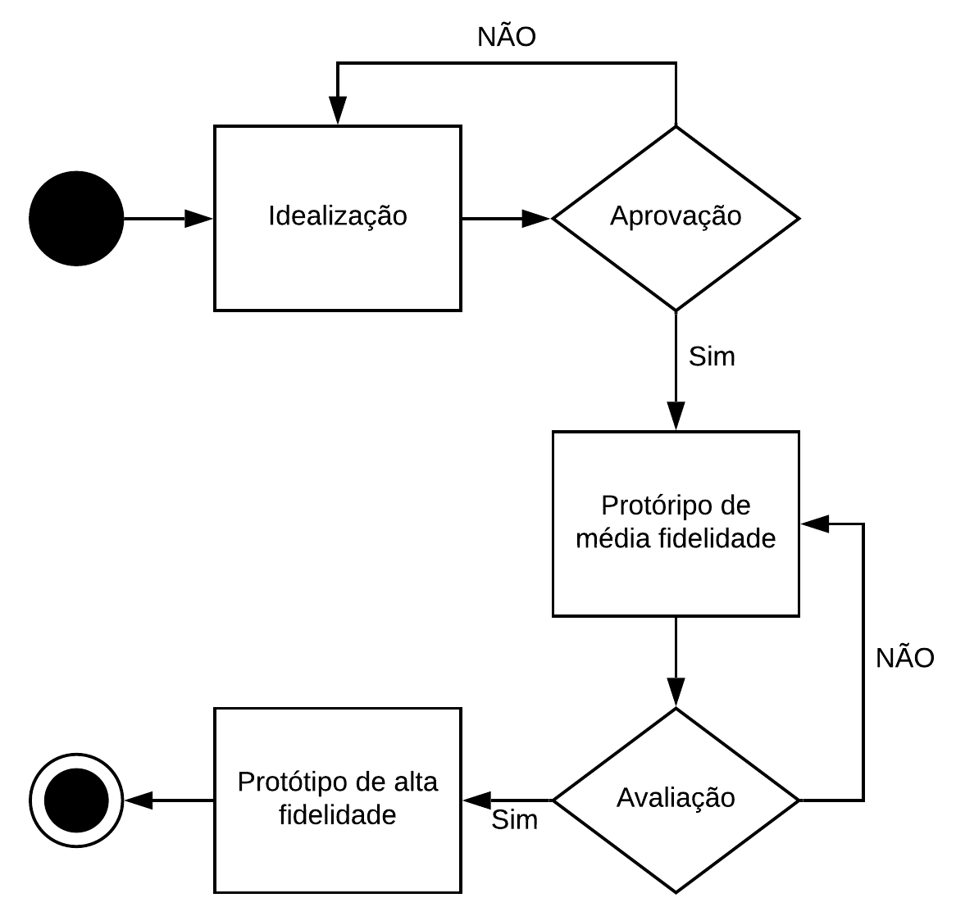
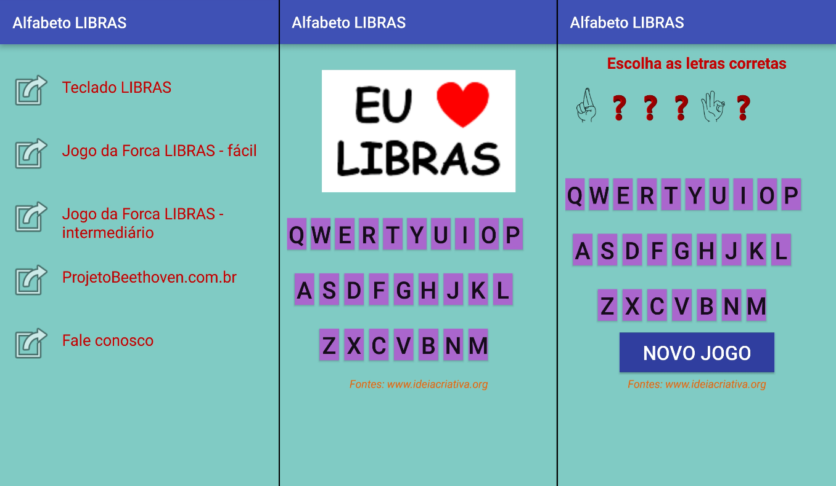
Acanno: um jogo eletrônico
de RPG com acessibilidade
em LIBRAS
Gabriel B. da Silva Lima, Marcos R. dos Santos,
Almir de O. Costa Junior, Jucimar M. da Silva Jr
Escola Superior de Tecnologia, Escola Normal Superior
Universidade do Estado do Amazonas
Introdução
Metodologia
Existe hoje necessidade de maior difusão de LIBRAS no Brasil, possibilitando a ampliação de acessibilidade linguística dos surdos a mais serviços prestados à sociedade. Uma área que ainda é pouco explorada é os jogos eletrônicos.
Para o desenvolvimento, foram utilizadas três ferramentas: Inkscape: esse que permite a criação de desenhos vetoriais, essencial para fazer os caracteres das fontes em LIBRAS como a da Fig. 2; FontForge: que permite montar as fontes utilizadas no jogo e; RPG Maker MV: a engine usada na criação do jogo de RPG.
Esse trabalho descreve o processo de desenvolvimento de um jogo eletrônico de RPG acessível em LIBRAS para alunos do Ensino Fundamental (I e II)
Justificativa
No Brasil, a falta de infraestrutura adequada nas escolas prejudica a educação. Junto a isso, tem-se que a LIBRAS não possuir um protagonismo no currículo escolar. Por outra via, existe o número crescente de usuários de smartphones e do avanço da internet.
Fig 4 – Telas do jogo exibindo os sinais em LIBRAS
As mensagens são exibidas em três linhas: a primeira exibe o sinal em LIBRAS; a segunda exibe sua tradução literal e a Terceira, em azul, exibe a tradução contextual da frase exibida.
Baseando-se nisso, pensou-se em um jogo para smartphones que pudesse tornar LIBRAS acessível para estudantes.
Fig 2 – Sinal, em LIBRAS, da palavra “aranha”
Considerações Finais
A criação do jogo seguiu uma metodologia ágil, iterativa e incremental seguindo três etapas: 1) a idealização: definindo elementos do jogo e seu embasamento; 2) o protótipo de média fidelidade: criando um modelo inicial do jogo e; 3) o protótipo de alta fidelidade: finalizando o jogo em questão de gameplay e design.
Trabalhos relacionados
A comunidade surda ainda busca reconhecimento e, apesar de todas as conquistas, muito caminho precisa percorrido. Esse trabalho busca atender essa necessidade na área dos jogos eletrônicos. O jogo ainda será expandido, com uma história mais rica e mais personagens com mais diálogos. Diante do cenário atual, o jogo ainda não foi testado, mas foi validado por um especialista na área de desenvolvimento de jogos e por um especialista no ensino de LIBRAS
Alguns projetos buscam utilizar-se de jogos eletrônicos para o ensino de LIBRAS como o jogo Vega, Memolibras e Alfabeto Libras mostrados na Fig. 1.
Os autores agradecem ao LUDUS Lab. e a Universidade do Estado do Amazonas (UEA) pela ajuda na elaboração do poster. Os resultados desse trabalho foram publicados por meio das atividades de pesquisa e desenvolvimento do Projeto ARKADE, financiados pela TRANSIRE FABRICAÇÃO DE COMPONENTES ELETRÔNICOS LTDA, com o suporte da SUFRAMA sobre os termos da Lei Federal No 8.387/1991.
Fig 1 – Telas de Vega, Memolibras e Alfabeto Libras
O jogo Acanno se diferencia dos jogos apresentados por apresentar uma quantidade de itens lexicais mais ampliada e diversificada, além de exibir esses sinais de acordo com o seu contexto enunciativo, esses organizados sintaticamente de acordo com o sistema linguístico da LIBRAS, bem como os recursos não-manuais por meio das expressões faciais.
Fig 3 – Modelo do processo de desenvolvimento
Software
O jogo segue elementos comuns em RPGs: sistema de batalha em turnos, itens que podem ser usados ao teu favor ou contra o seu inimigo, sistema de compra e venda, mundo aberto para exploração e personagens e história cativantes. Porém, o seu diferencial se encontra nas interações do jogador com o mundo ao seu redor, como mostrado na Fig. 4.
Referências
1. Martins, H. (2018). Censo aponta que escolas públicas ainda têm deficiências de infraestrutura. Recuperado em 01 de Junho, 2020, de https://bit.ly/3iMNUrl
Tudo isso permite exibir os sinais de uma forma mais natural e próxima do que seria uma conversação normal entre surdos.
2. Noclaf Tech. (2016). Alfabeto LIBRAS. Recuperado em 12 de Setembro, 2020, de https://bit.ly/32I61sG
3. Grupo de Mídia Interativa da Unifor. (2013). Memolibras – Conhecendo os Animais na Língua Brasileira de Sinais. Recuperado em 15 de Setembro, 2020, de https://bit.ly/3iQyBxK
4. Instituto de Tecnologia da Amazônia. (2020). Vega. Recuperado em 14 de Setembro, 2020, de https://bit.ly/32KE6Zp
5. Valente, J. (2019). Brasil é 5º país em ranking de uso diário de celulares no mundo. Recuperado em 01 de Junho, 2020, de https://bit.ly/3ky0FXi
Brazilian Technology Symposium (BTSym’20)
October 26th, 27th and 28th, 2020

